Slide 1
ΣΗΜΕΙΑ ΣΤΙΞΗΣ
Τα σημεία στίξης είναι ένα σημαντικό εργαλείο στον γραπτό λόγο για την απόδοση του επιτονισμού και την έκφραση διαφόρων γλωσσικών λειτουργιών. Αυτή η παρουσίαση θα εξετάσει τα διάφορα σημεία στίξης και τη χρήση τους στην ελληνική γλώσσα.
Vasilis Varsamopoulos

Slide 2
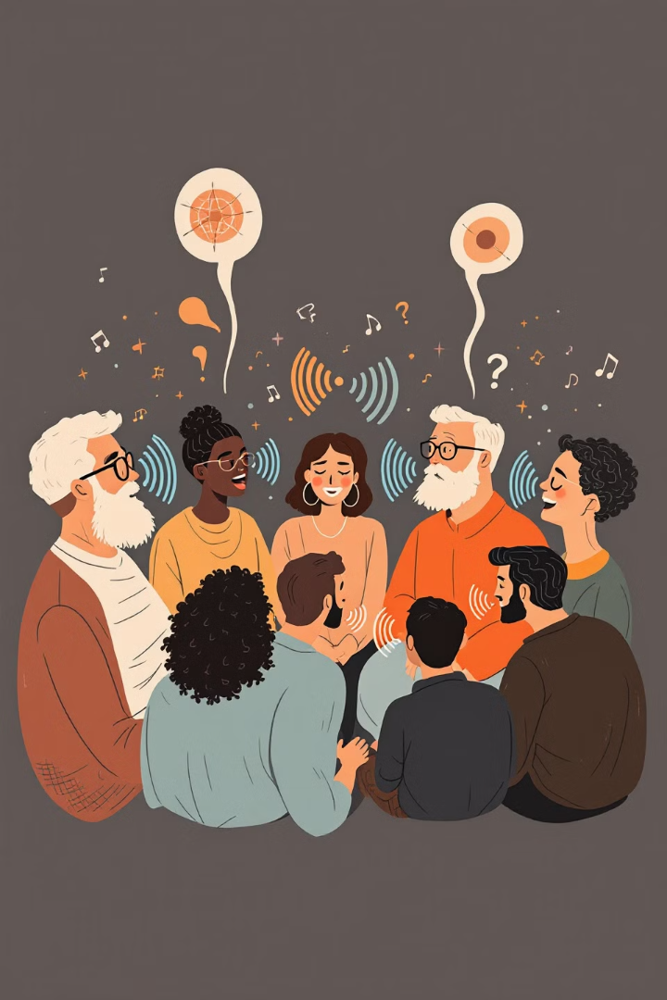
Ο ρόλος του επιτονισμού
1
Έκφραση γλωσσικού σχολιασμού
Με τον επιτονισμό ο ομιλητής δηλώνει ευρύ φάσμα γλωσσικού σχολιασμού των λεγομένων.
2
Διάκριση ερώτησης και απόφανσης
Με την ανάλογη κύμανση της φωνής ο ομιλητής μπορεί να διακρίνει μεταξύ ερώτησης και απόφανσης.
3
Τονισμός στοιχείων
Ο ομιλητής μπορεί να τονίσει ορισμένα στοιχεία και να επιλύσει αμφισημίες.
4
Έκφραση συναισθημάτων
Ο επιτονισμός επιτρέπει την έκφραση βεβαιότητας, πίστης, πεποίθησης ή αντίθετα επιφύλαξης, δισταγμού, απορίας ή έκπληξης.

Slide 3
Σημεία στίξης: Το γραπτό ισοδύναμο του επιτονισμού
Ορισμός
Λειτουργία
Το σημειολογικό σύστημα που διαθέτουν τα συστήματα γραφής για την απόδοση των χρήσεων του επιτονισμού είναι τα σημεία στίξης.
Τα σημεία στίξης αποδίδουν μέρος των χρήσεων που μπορεί να εκφράσει ο φυσικός ομιλητής με τις διακυμάνσεις τής φωνής του.

Slide 4
Κατηγορίες σημείων στίξης
Συντακτικά
1
Σχολιαστικά
Διακρίνουν συντακτικές ενότητες του κειμένου
2
Εκφράζουν επιτονικές κυμάνσεις της φωνής
Τα σημεία στίξης διακρίνονται ως προς τη λειτουργία τους σε συντακτικά και σχολιαστικά. Ο γράφων χρησιμοποιεί τα συντακτικά σημεία στίξης προκειμένου να διακρίνει συντακτικές ενότητες του κειμένου. Τα σχολιαστικά ή κειμενικά σημεία στίξης χρησιμοποιούνται για να εκφράσουν στον γραπτό λόγο ό,τι εκφράζουν οι επιτονικές κυμάνσεις της φωνής του ομιλητή.

Slide 5
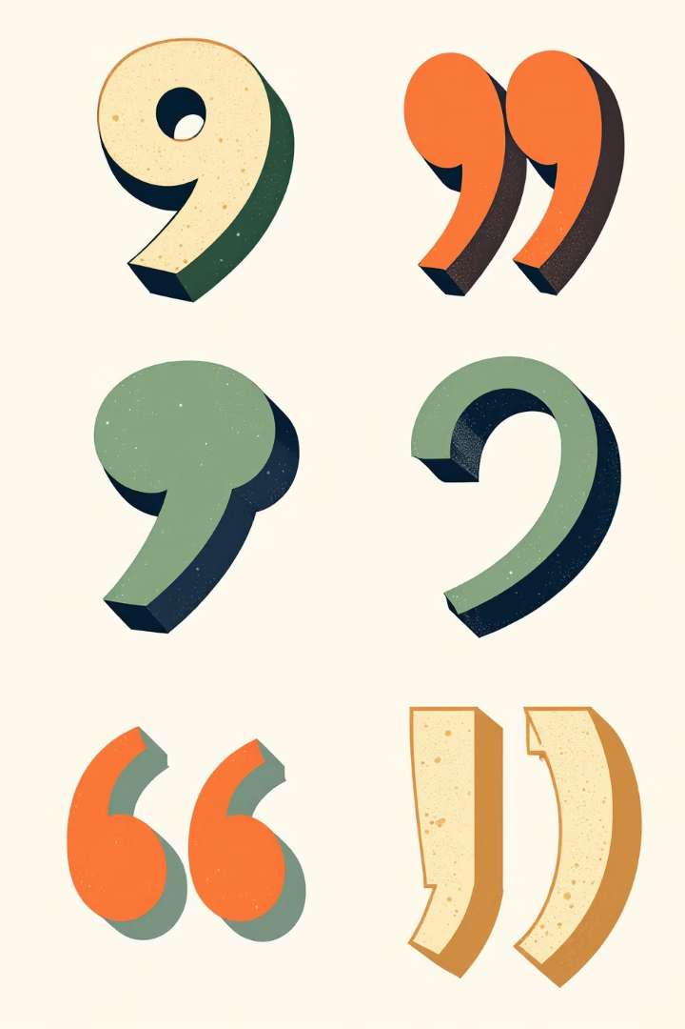
Συντακτικά σημεία στίξης
1
Τελεία
Χρησιμοποιείται για το τέλος περιόδου, σύντμηση λέξεων, διάκριση αριθμών, συντομογραφίες και διάκριση τίτλου-υπότιτλου.
2
Κόμμα
Χρησιμοποιείται σε ασύνδετα σχήματα, παρατακτική σύνδεση, δεκαδικά ψηφία, αναφορικό "ό,τι", επιρρηματικές προτάσεις, επεξηγήσεις και παρενθετικές προτάσεις.
3
Άνω τελεία
Χρησιμοποιείται για να δηλώσει την ημιπερίοδο και να συνδέσει νοηματικά προτάσεις.
4
Παρενθέσεις και αγκύλες
Χρησιμοποιούνται για επεξηγηματικά στοιχεία, παραδείγματα, ορισμούς και πηγές παραθεμάτων.

Slide 6
Σχολιαστικά σημεία στίξης
1
Θαυμαστικό
Χρησιμοποιείται σε προστακτικές, προσφωνήσεις, για έμφαση, έκπληξη και έντονα συναισθήματα.
2
Ερωτηματικό
Χρησιμοποιείται σε ερωτηματικές προτάσεις, για άγνωστα στοιχεία και αβεβαιότητα.
3
Εισαγωγικά
Χρησιμοποιούνται για παραθέσεις, αποστασιοποίηση, εστίαση, μεταφορική χρήση και σχολιασμό.
4
Αποσιωπητικά
Χρησιμοποιούνται για αποσιώπηση, υπονοούμενα και απρόσμενες μεταβολές στο νόημα.

Slide 7
Η τελεία
Τέλος περιόδου
Σύντμηση λέξεων
Δηλώνει το τέλος μιας ολοκληρωμένης πρότασης ή παραγράφου.
Χρησιμοποιείται για τη συντόμευση λέξεων και φράσεων.
Διάκριση αριθμών
Συντομογραφίες
Διαχωρίζει χιλιάδες, εκατοντάδες χιλιάδες κλπ. στους αριθμούς.
Χρησιμοποιείται στις συντομογραφίες για συντόμευση.

Slide 8
Το θαυμαστικό
1
Προστακτικές
2
Προσφώνηση
Χρησιμοποιείται σε προστακτικές: Βάλε και λίγο κόκκινο!
Κατά την προσφώνηση προσώπων (σε ελλειπτική πρόταση): Γιάννη!
3
Έμφαση
4
Έκπληξη
Για να αποδώσει έμφαση: Η Οδύσσεια της ξεκίνησε όταν προσπάθησε να συνδεθεί με το τηλεφωνικό κέντρο. Ματαίως!
Για να δηλώσει την έκπληξή του για το περιεχόμενο του μηνύματος: Κανένας από τους αρμοδίους δεν σκέφτηκε ότι η δημιουργία των έργων θα δημιουργούσε και μπάζα!

Slide 9
Το ερωτηματικό
Ερωτηματικές προτάσεις
Άγνωστα στοιχεία
Αβεβαιότητα
Στο τέλος ευθείας ερωτηματικής πρότασης, αλλά και σε ρητορικές ερωτήσεις.
Σε αντικατάσταση ενός στοιχείου του μηνύματος που είναι άγνωστο: Ο Ηράκλειτος (640-; π.Χ.) πέρασε τη ζωή του στην Έφεσο.
Εντός παρενθέσεων για να δηλώσει την αβεβαιότητα του για ένα στοιχείο του μηνύματος: Η ελαιογραφία τού Lucas Cranach «Η κρίση τού Πάρη» βρίσκεται στο Μουσείο τής Καρλσρούης (;).

Slide 10
Η άνω τελεία
Ορισμός ημιπεριόδου
Χρήση
Ο γράφων χρησιμοποιεί την άνω τελεία (ή άνω στιγμή) για να δηλώσει την ημιπερίοδο. Στον γραπτό λόγο, περίοδος θεωρείται το διάστημα ανάμεσα σε δύο τελείες. Ημιπερίοδος είναι το διάστημα μεταξύ τελείας και άνω τελείας.
Ο γράφων συνδέει δύο προτάσεις ως ημιπεριόδους της ίδιας περιόδου προκειμένου να δηλώσει ότι οι δύο προτάσεις είναι συνδεδεμένες νοηματικά (και εφόσον δεν συνδέονται μέσω της παράταξης ή της υπόταξης).

Slide 11
Το δίστιγμο (άνω κάτω τελεία)
1
Προαναγγελία και έμφαση
2
Εισαγωγή καταλόγου
Χρησιμοποιείται για να προαναγγείλει και να δώσει έμφαση.
Για να εισαγάγει κατάλογο στοιχείων.
3
Εισαγωγή παραθέματος
4
Σύνδεση προτάσεων
Για να εισαγάγει παράθεμα: Θα υιοθετήσουμε τον στίχο: «Μικροζημιές και μικροκέρδη συμψηφίζονται».
Για να συνδέσει δύο προτάσεις από τις οποίες η δεύτερη επεξηγεί την πρώτη ή είναι το αποτέλεσμα της πρώτης.

Slide 12
Το κόμμα
Ασύνδετο σχήμα
Παρατακτική σύνδεση
Μεταξύ στοιχείων σε ασύνδετο σχήμα: Οι αλλαγές αυτές χρειάζονται σκέψη, συζήτηση, διαβούλευση και ωρίμαση.
Μεταξύ προτάσεων που συνδέονται παρατακτικά μέσω του αλλά.
Δεκαδικά ψηφία
Αναφορικό ό,τι
Στους αριθμούς για τη διάκριση των δεκαδικών ψηφίων.
Στο αναφορικό ό,τι, όπου και ονομάζεται υποδιαστολή.

Slide 13
Τα εισαγωγικά
1
Παράθεση
Για να παραθέσει κείμενο που έχει διατυπωθεί από κάποιον άλλο ομιλητή/ γράφοντα.
2
Αποστασιοποίηση
Για να δηλώσει αποστασιοποίηση του γράφοντος από τα γραφόμενα: Περιορισμένα «κέρδη» αφήνουν οι Αγώνες για την πρωτεύουσα.
3
Εστίαση
Για να εστιάσει την προσοχή του αναγνώστη σε μια λέξη ή φράση, στην οποία αποδίδει διαφορετική σημασία από την καθιερωμένη, ή όταν εισάγει έναν νεολογισμό.
4
Μεταφορική χρήση
Για να δηλώσει ότι μια λέξη τού κειμένου εμφανίζεται σε μεταφορική χρήση: «Φούσκα» αποδείχτηκε για 9 στις 10 μετοχές η περσινή χρηματιστηριακή έκρηξη.

Slide 14
Τα αποσιωπητικά
Αποσιώπηση
Υπονοούμενο
Απρόσμενη μεταβολή
Για να δηλώσει ότι αποσιωπά ένα μέρος του μηνύματος.
Για να δηλώσει ότι το μήνυμα περιέχει κάποιο υπονοούμενο, το οποίο πρέπει να συμπεράνει ο αναγνώστης, δημιουργώντας κλίμα αβεβαιότητας.
Για να δηλώσει απρόσμενη μεταβολή στην εξέλιξη του νοήματος. Σε αυτή τη χρήση καταφεύγει όταν θέλει να τονίσει την υπερβολή ή να δημιουργήσει ένα κωμικό αποτέλεσμα.

Slide 15
Άσκηση Εφαρμογής
1
Παράδειγμα 1
2
Παράδειγμα 2
3
Παράδειγμα 3
Παρ' ότι εκπρόσωπος μιας παλαιότερης γενιάς ηθοποιών, ο Πήτερ ΟΤουλ δεν ανήκει στους κλασικούς νοσταλγούς της "παλιάς, καλής εποχής", όπως συνηθίζουν οι περισσότεροι να αποκαλούν τα χρόνια της επαγγελματικής νιότης τους. Κάθε άλλο.
Ποιος μπορεί να ξεχάσει άλλωστε την εποχή που ίδιος αυτός ο ευγενικός, καλοντυμένος άντρας ήταν ο φόβος και ο τρόμος των λονδρέζικων παμπ, όπου μαζί με άλλους διάσημους φίλους του προκαλούσαν ατελείωτους καβγάδες έχοντας καταναλώσει τεράστιες ποσότητες αλκοόλ;
Εφόσον παραμένω στο παιχνίδι του εμπορευμα­τοποιημένου θεάματος και υπάρχει πιθανότητα να τον κερδίσω κάποια στιγμή τον μπαγάσα Όσκαρ, μήπως η Ακαδημία θα μπορούσε περιμένει ως τα ογδόντα μου;
Προσδιορίστε το είδος του σχολίου που εκφράζουν τα σηµεία στίξης (εισαγωγικά, ερωτηµατικό, αποσιωπητικά, θαυµαστικό) σε καθένα από τα παραπάνω αποσπάσµατα.

